Slide 1
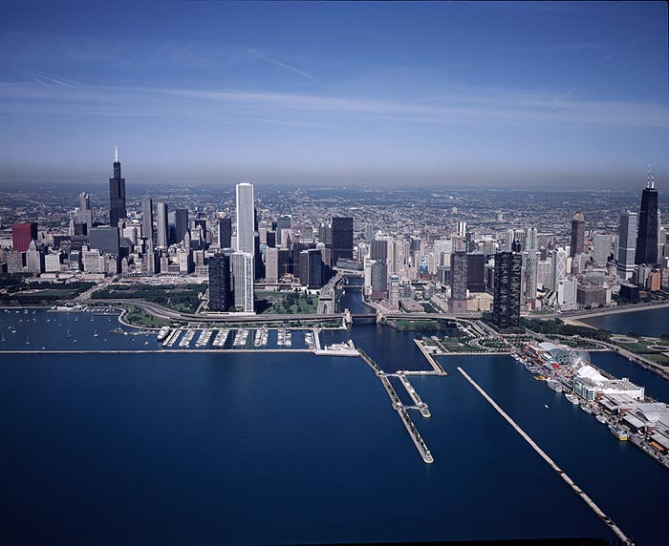


CHICAGO
JOSE LUIS

Slide 2
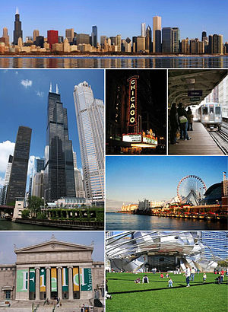


Slide 3
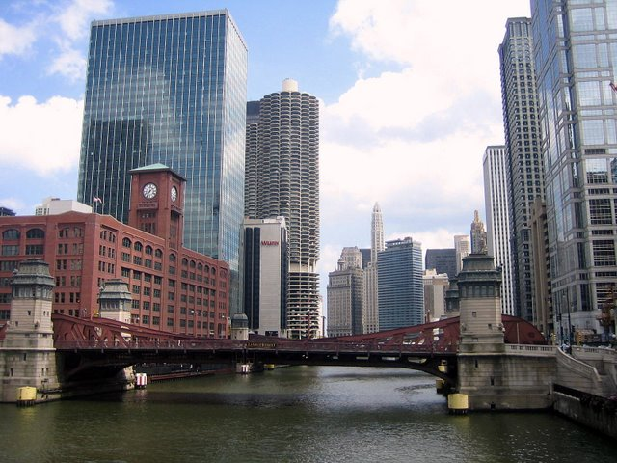

Slide 4

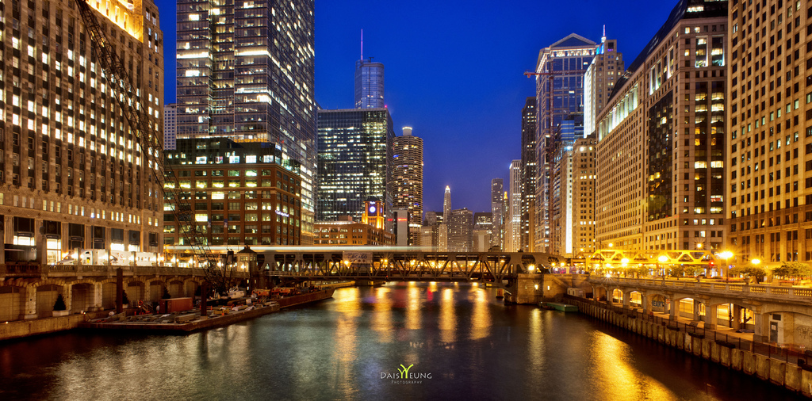

Slide 5
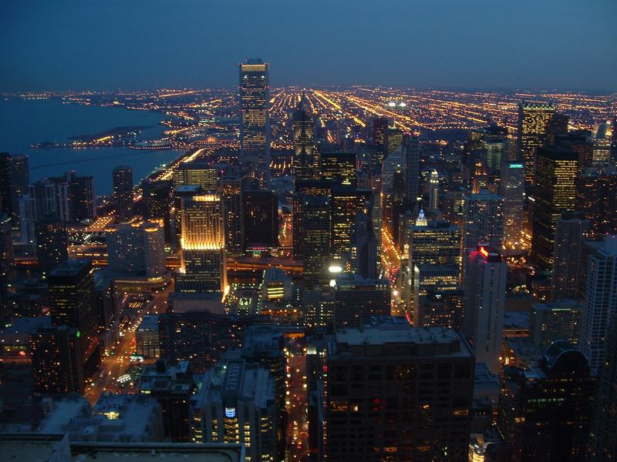

Slide 6
Chicago, conocida coloquialmente como «Second City» («la segunda ciudad») o «Windy City» («la ciudad del viento»), es la tercera ciudad con mayor número de habitantes en Estados Unidos, detrás de Nueva York y Los Ángeles.
Chicago se encuentra en el estado de Illinois, es la sede del condado de Cook a lo largo de la costa suroeste del lago Míchigan. Forma parte del área metropolitana de Chicago, una conurbación integrada además por los condados periféricos.

Slide 7
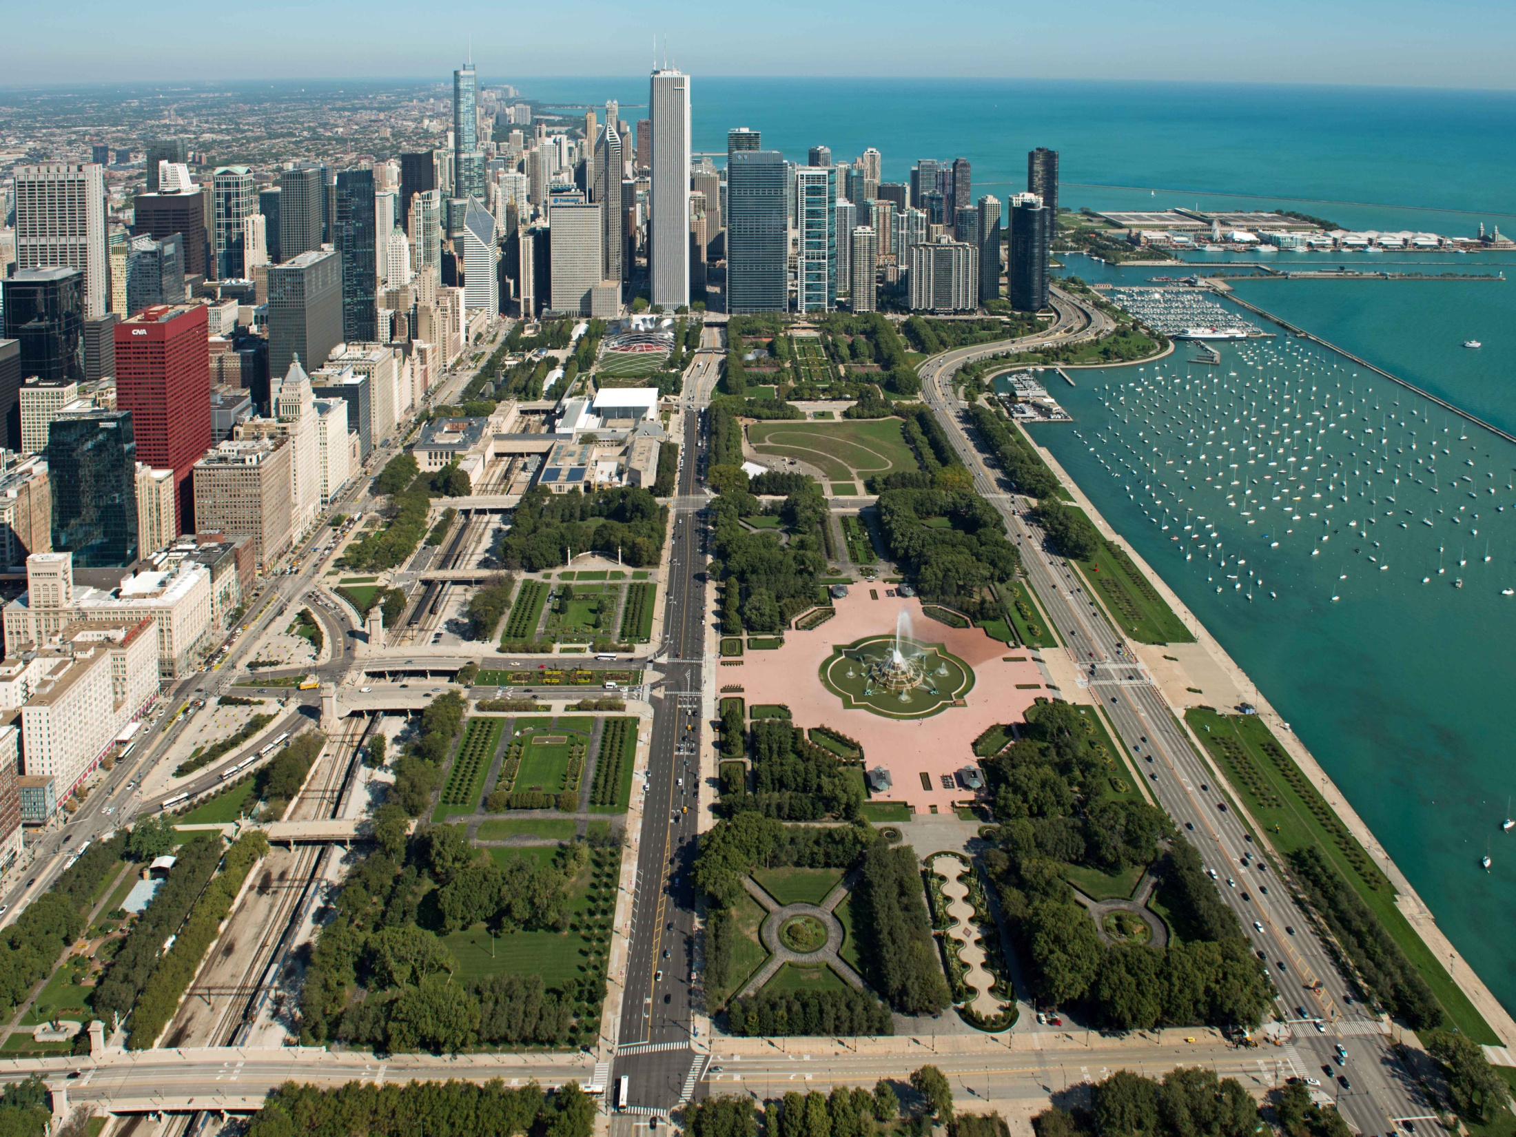

Slide 8
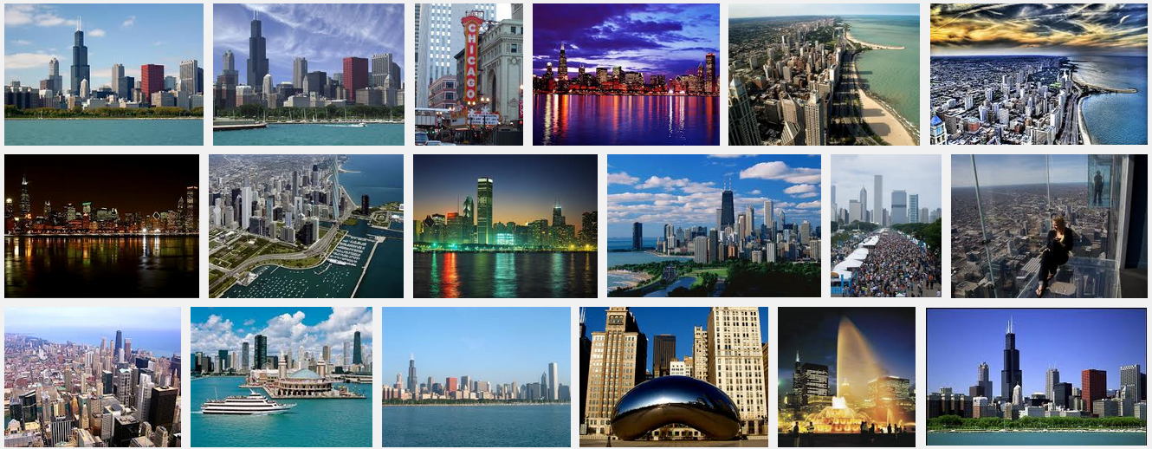

Slide 9
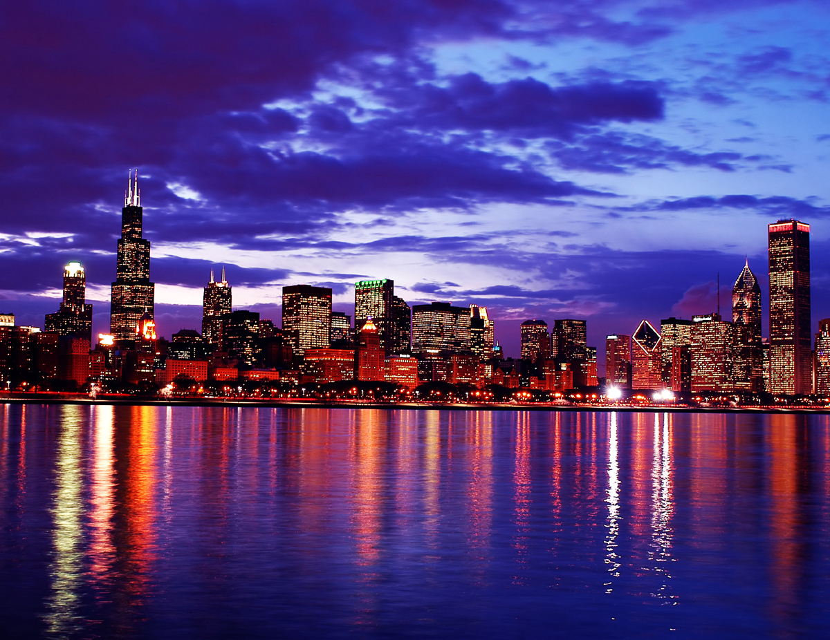

Slide 10
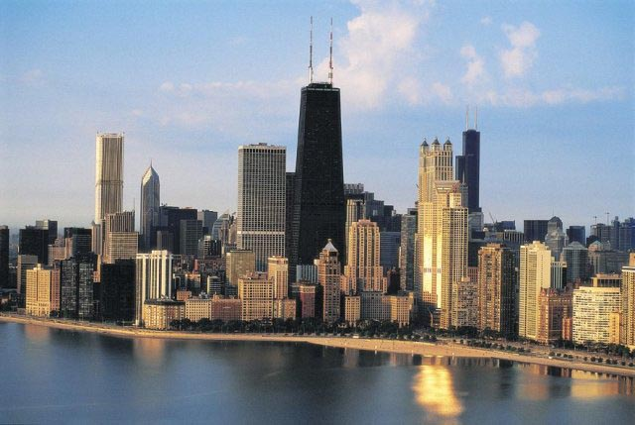

Slide 11
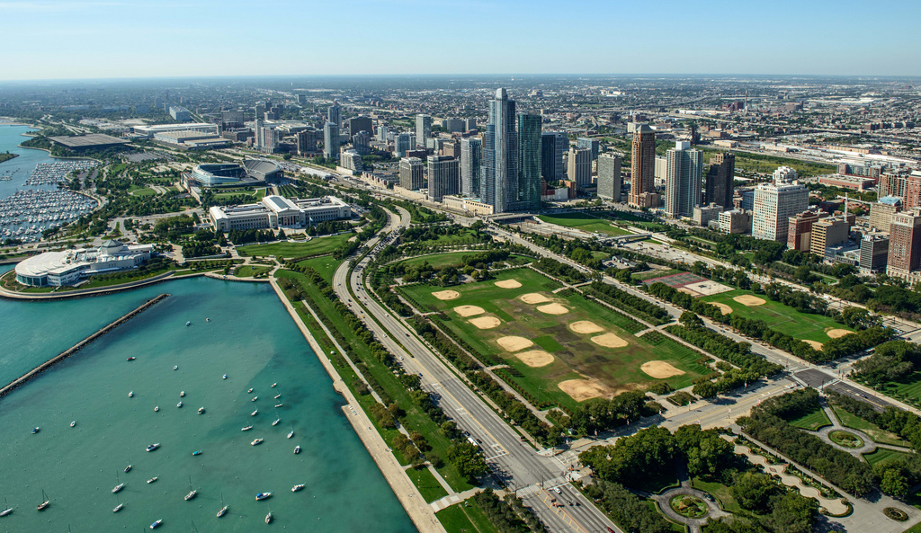

Slide 12
Illinois État
2.8 millions d’habitants

Slide 13
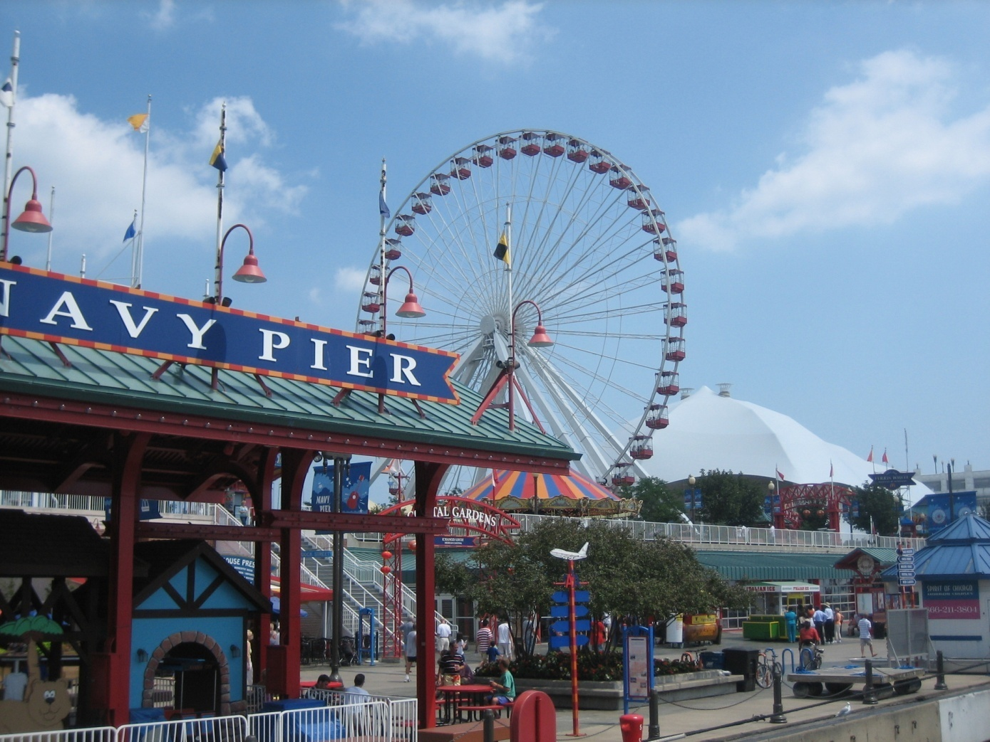

Slide 14
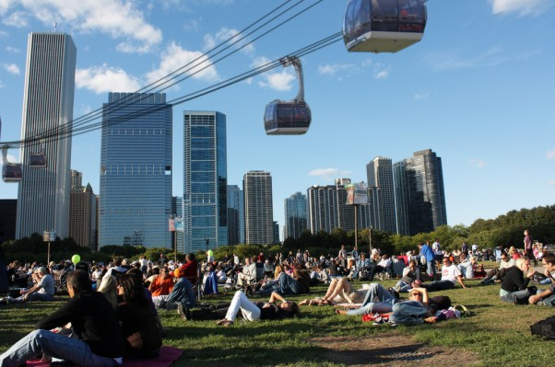

Slide 15
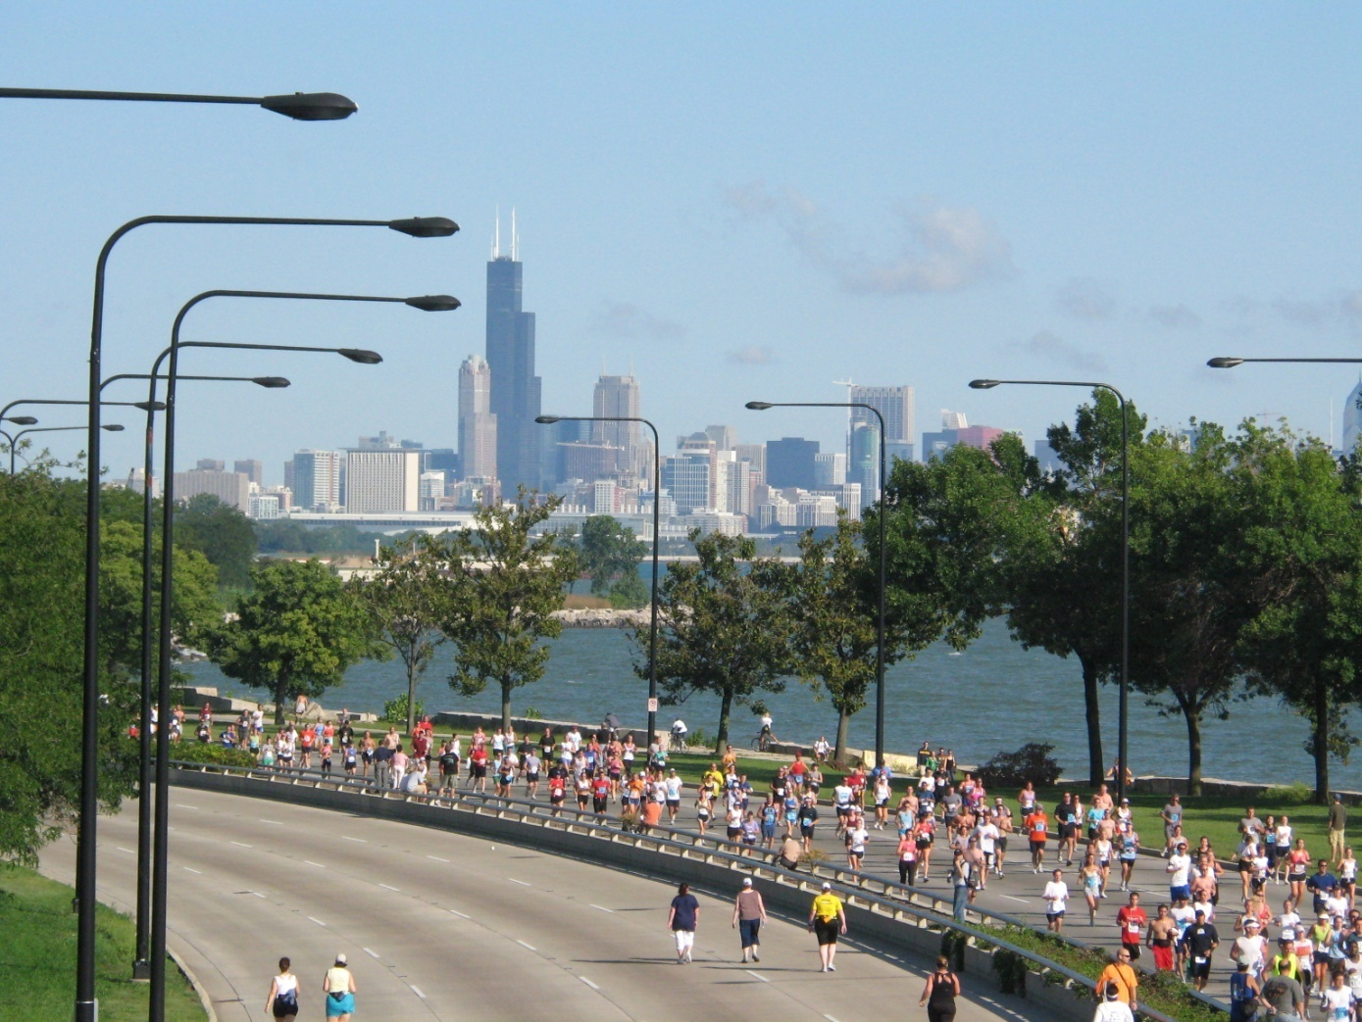

Slide 16
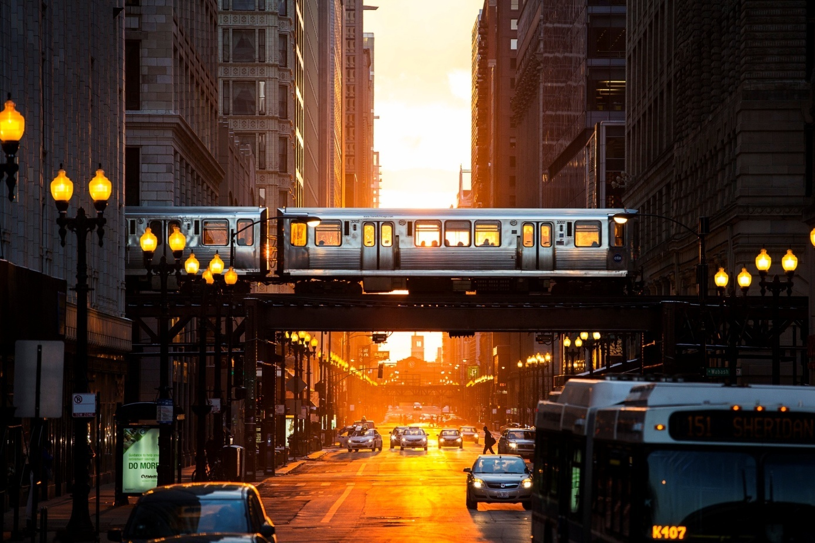

Slide 17
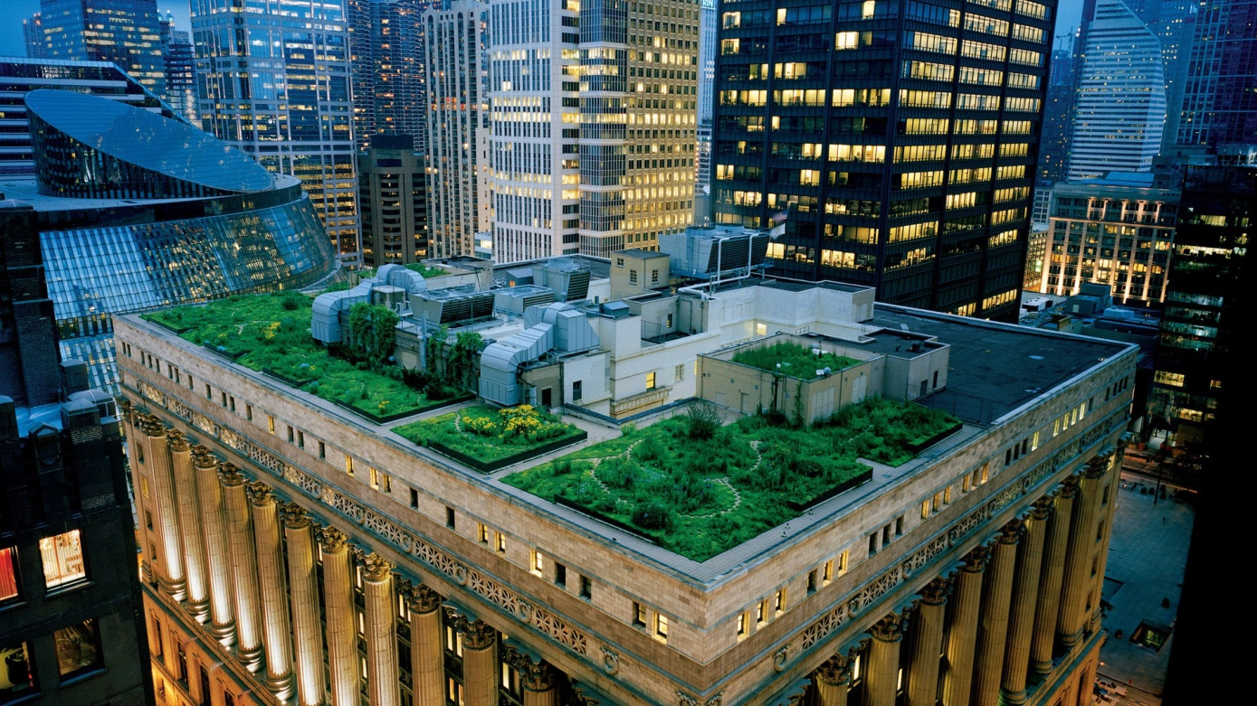

Slide 18
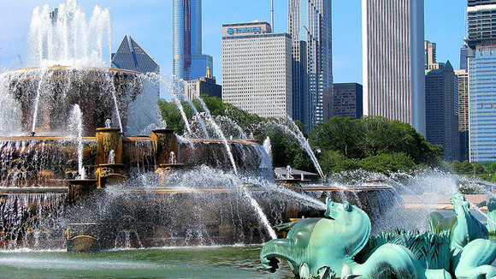

Slide 19
El nombre de "Chicago" se deriva de una traducción francesa de la palabra nativa americana shikaakwa, traducida como "cebolla silvestre" o "ajo silvestre", de la lengua Miami-Illinois.
La primera mención conocida al sitio de la actual ciudad de Chicago como "Checagou", fue en un libro de memorias escrito por Robert de LaSalle en torno a 1679.
Según los relatos de los exploradores españoles del siglo XVII, los indios de Illinois (Potawatomis) fueron los primeros en reclamar un territorio que llamaron "Chicaugou", y que significa poderoso, fuerte o grande, y que fue utilizado por muchos jefes de tribu para significar que eran "grandes" jefes. En 1795 el área fue "cedida" por los americanos nativos a EE. UU. por el Tratado de Greenville para su uso.

Slide 20
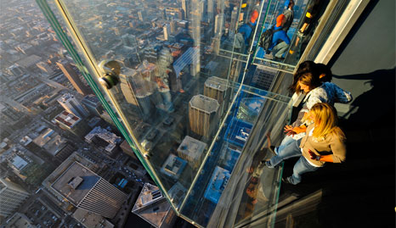

Slide 21
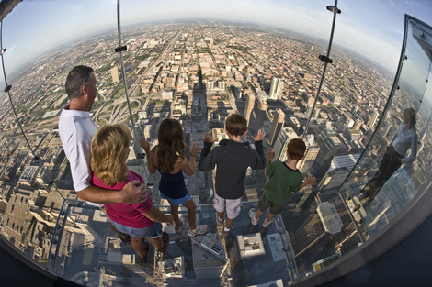

Slide 22
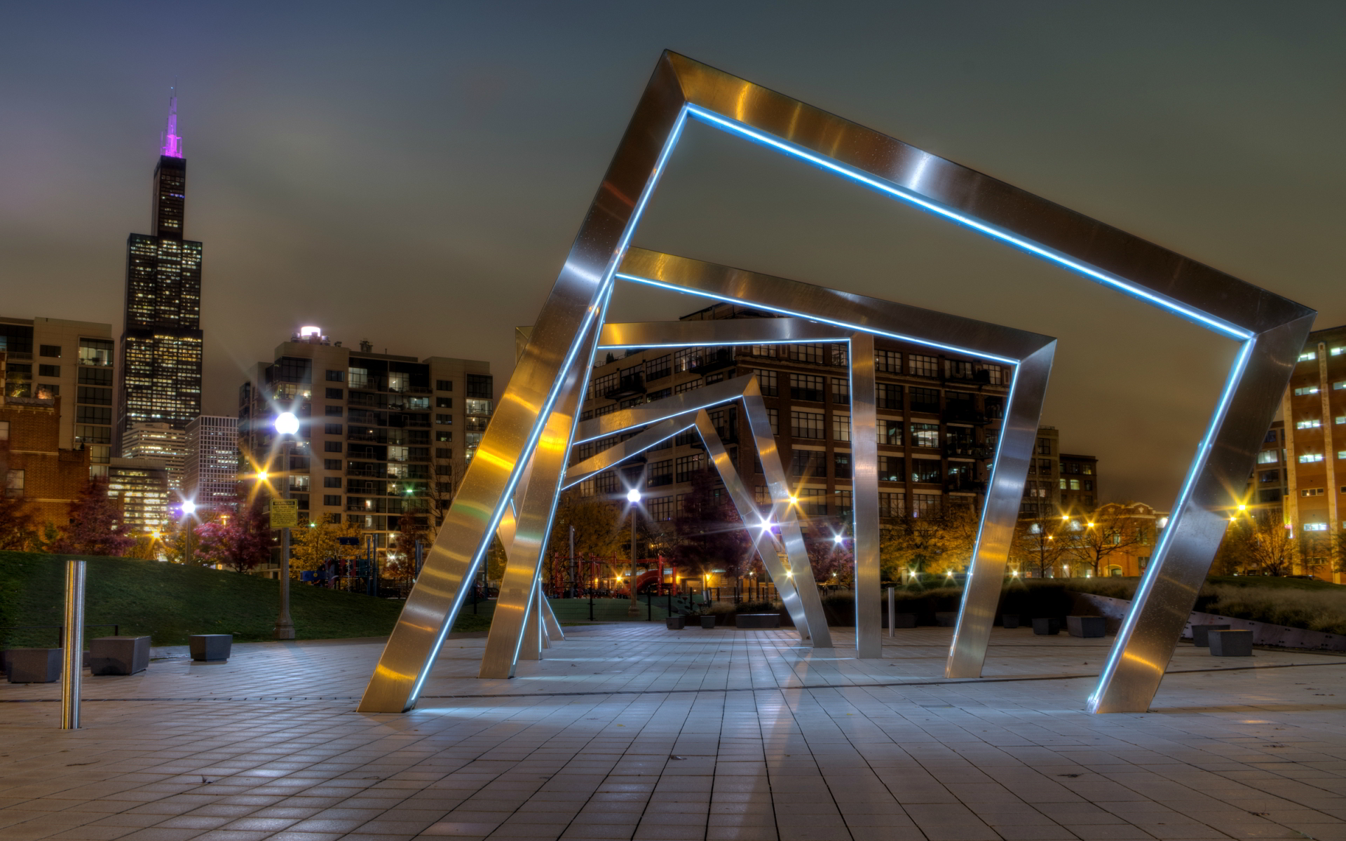

Slide 23
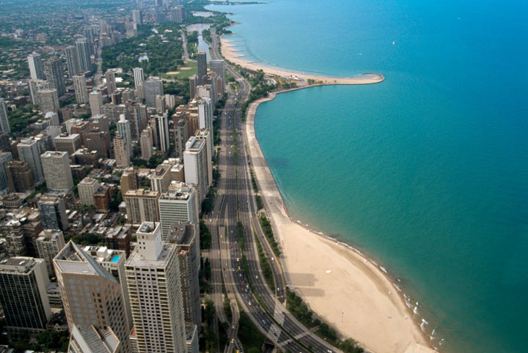

Slide 24
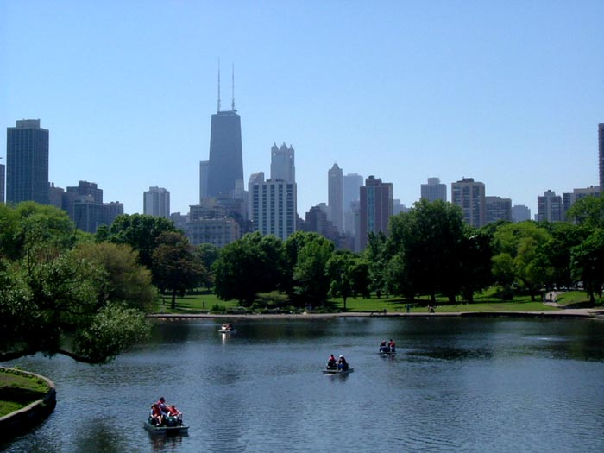

Slide 25
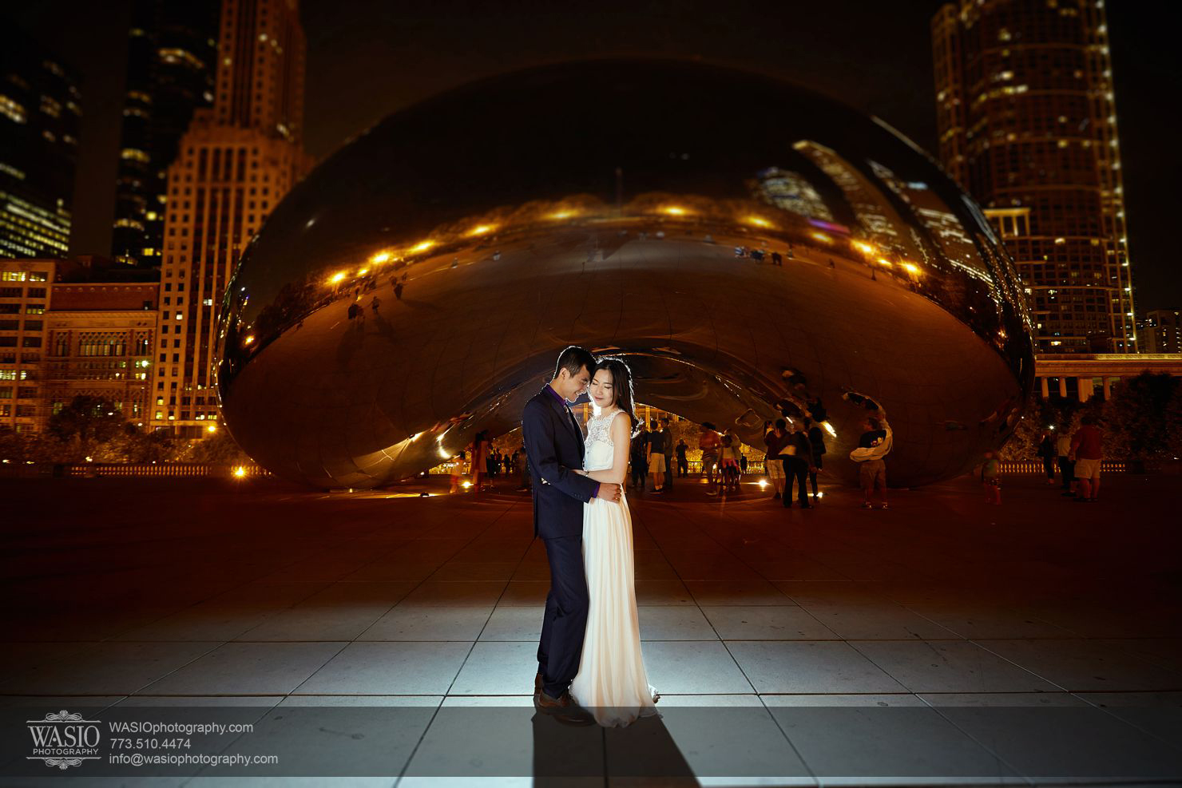

Slide 26
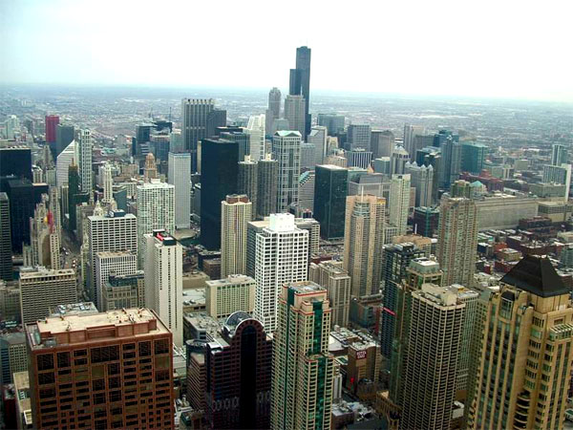

Slide 27
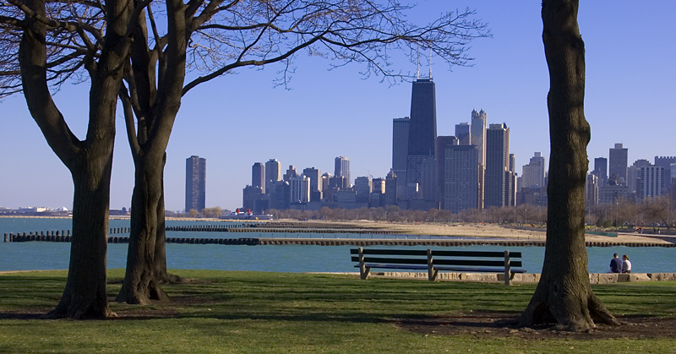

Slide 28
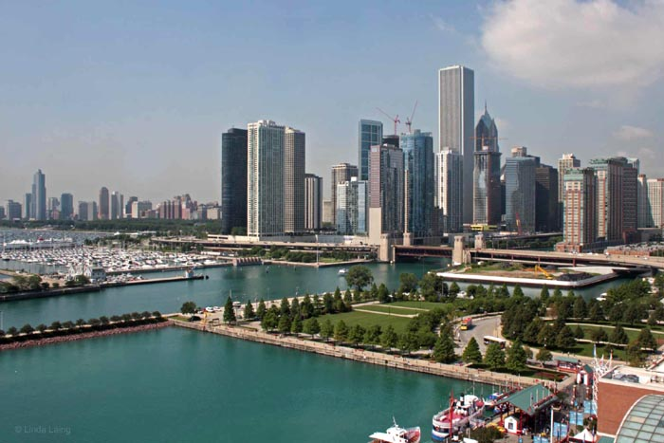

Slide 29
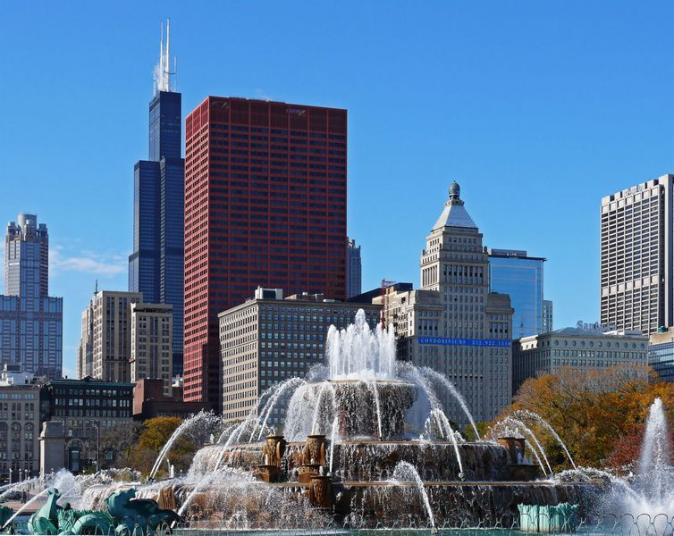

Slide 30
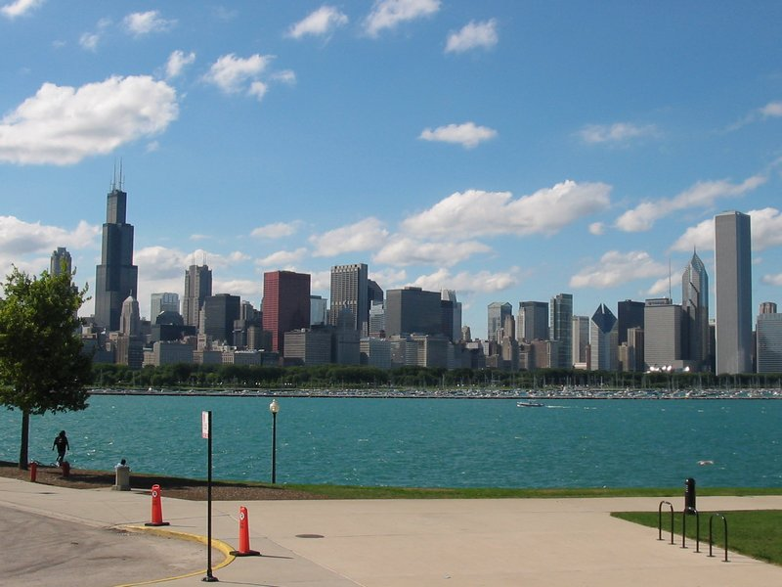

Slide 31
La ciudad de Chicago está dividida en 77 barrios o áreas comunitarias. La designación área comunitaria es más útil como una curiosidad histórica, ya que se consideran más duraderas que los nombres de los barrios, ya que estos pueden cambiar con el tiempo debido a la renovación urbana, la elitización y a la constante absorción de la población inmigrante

Slide 32
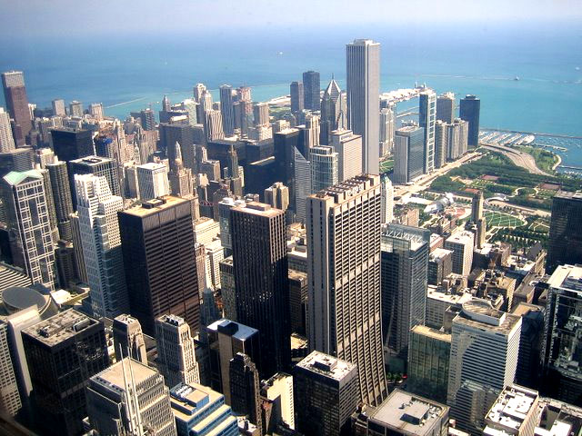

Slide 33
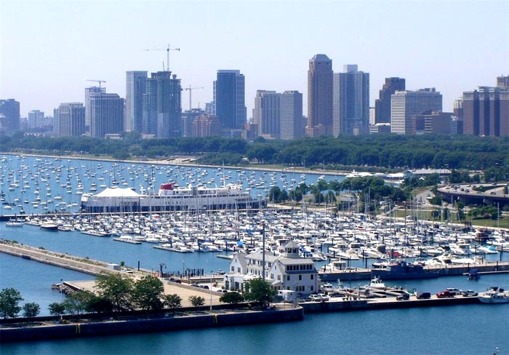

Slide 34
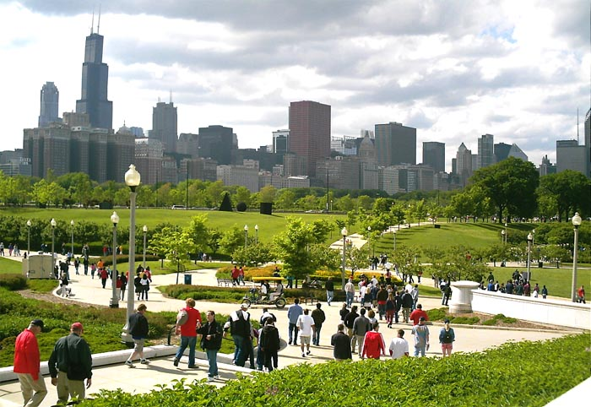

Slide 35
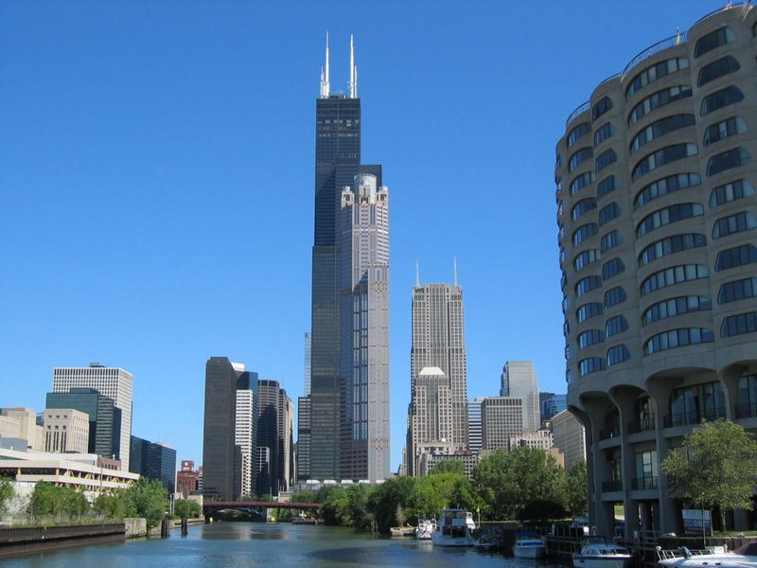

Slide 36
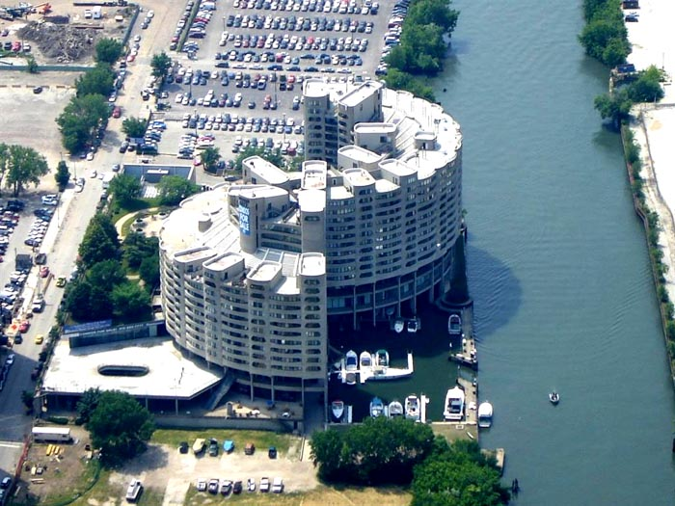

Slide 37
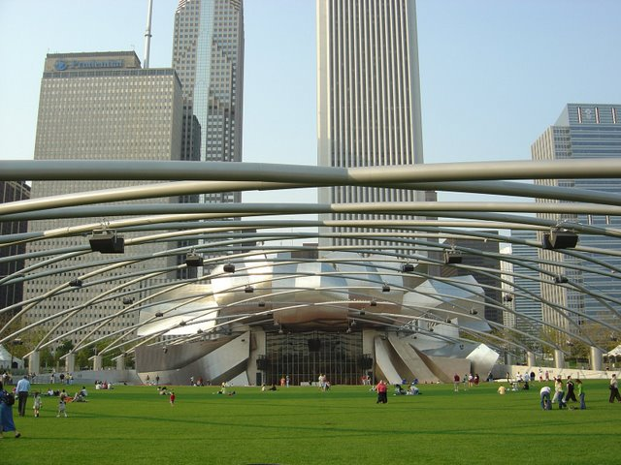

Slide 38
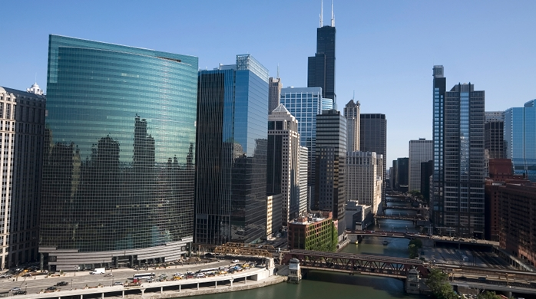

Slide 39
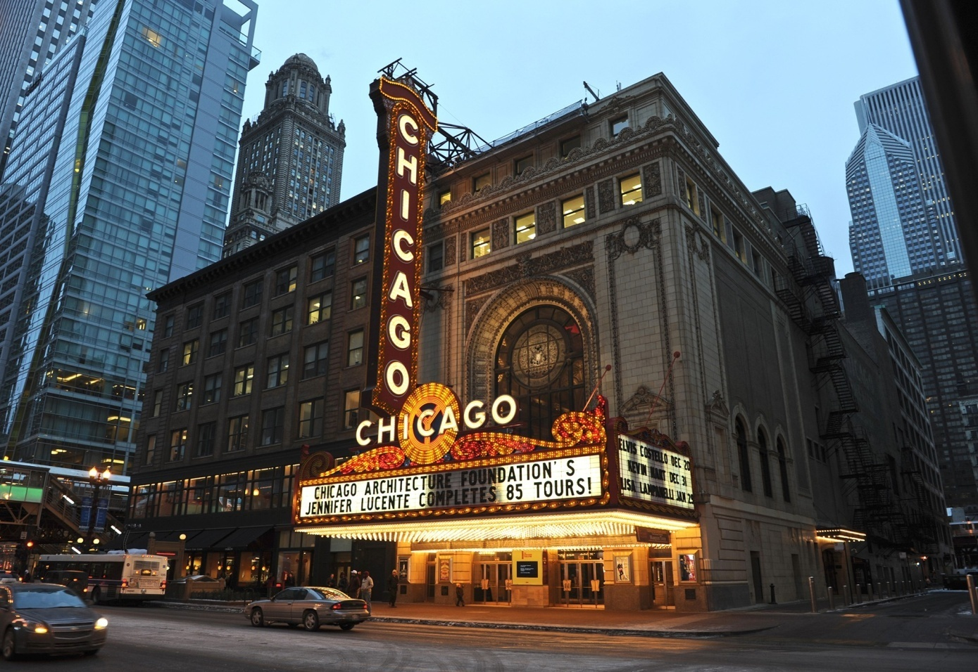

Slide 40
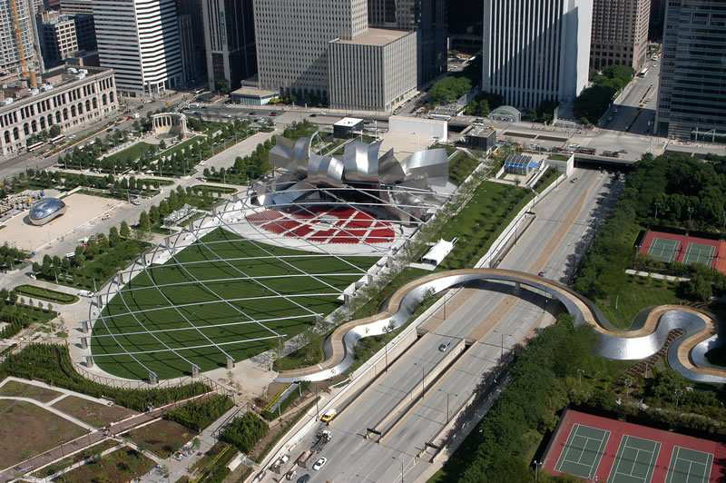

Slide 41
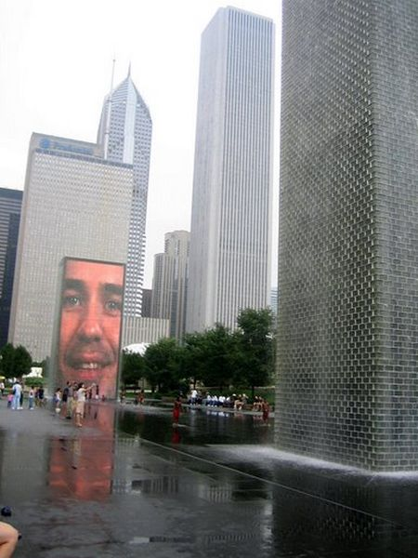
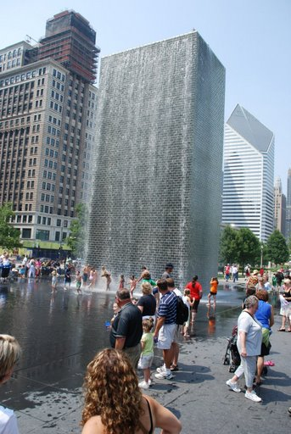

Slide 42
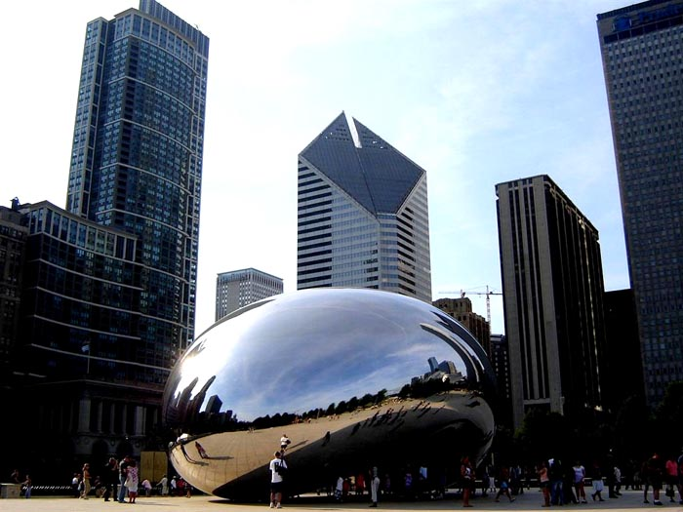

Slide 43
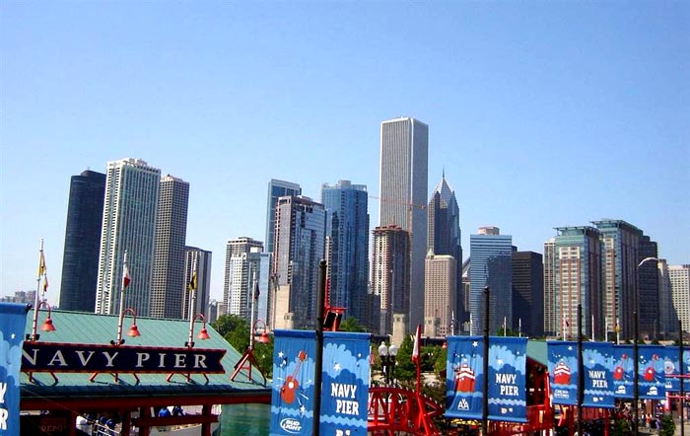

Slide 44
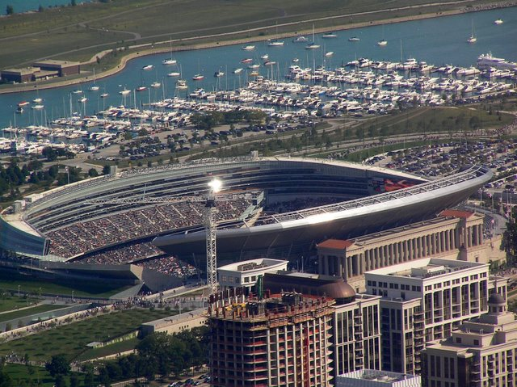

Slide 45
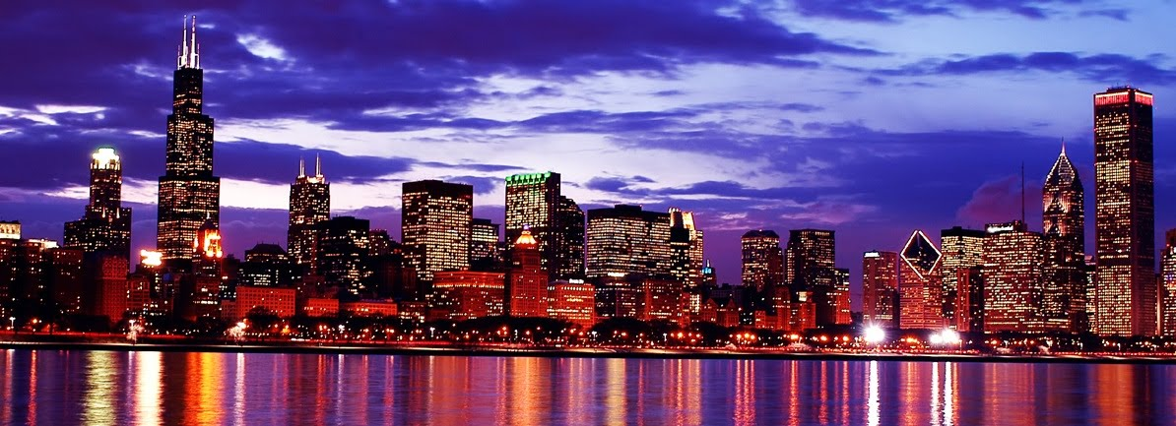
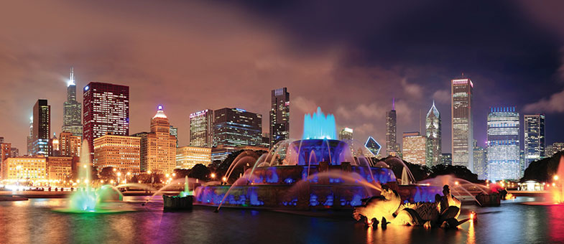

Slide 46
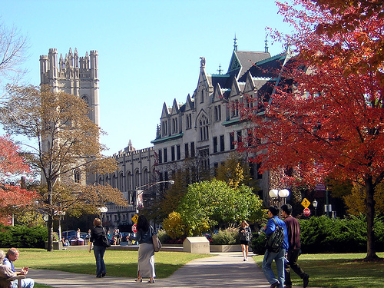

Slide 47
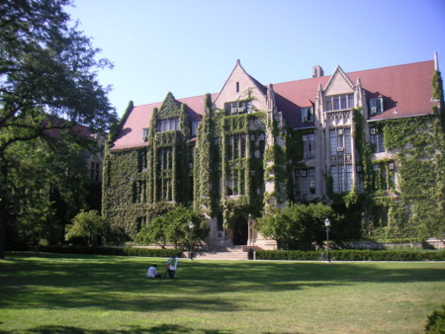

Slide 48
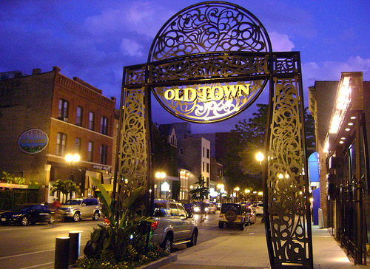

Slide 49
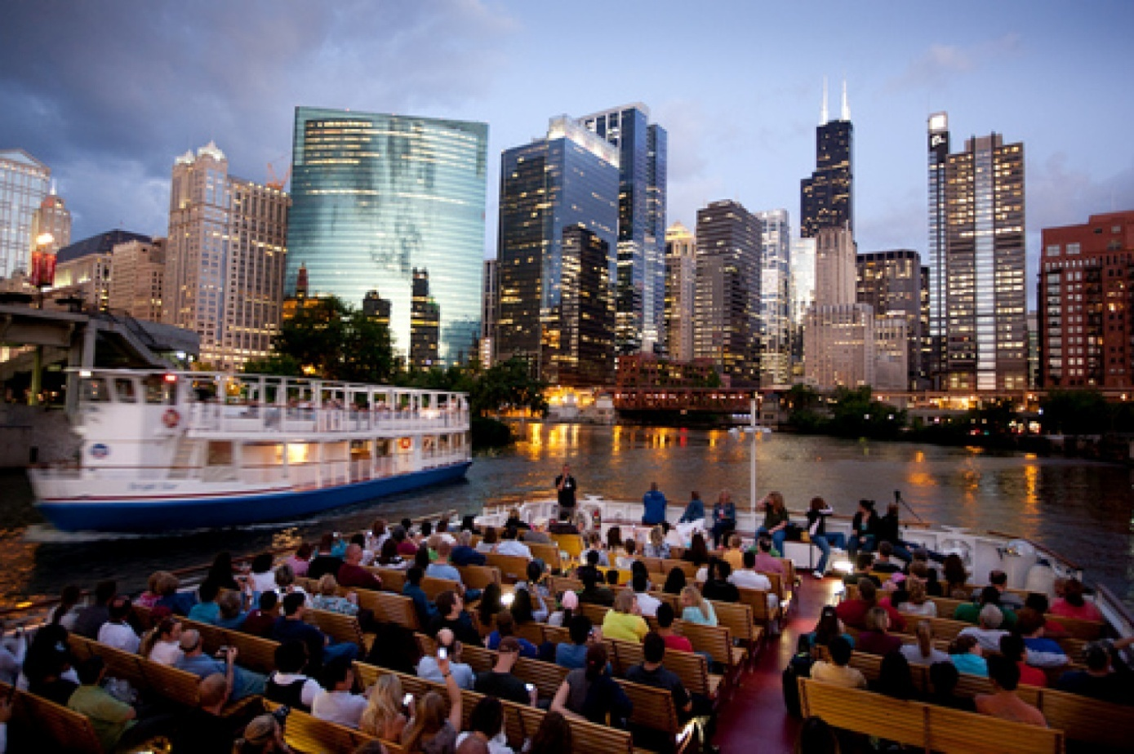

Slide 50
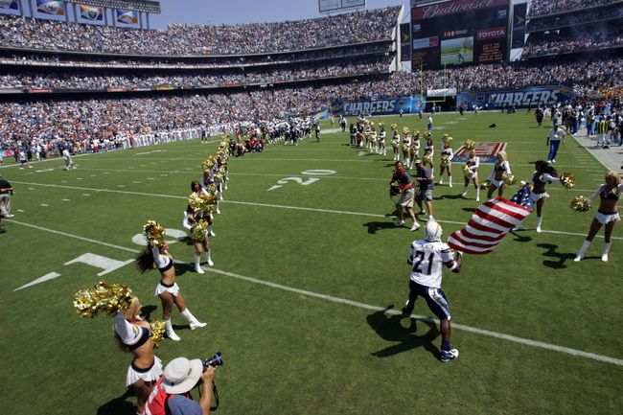

Slide 51
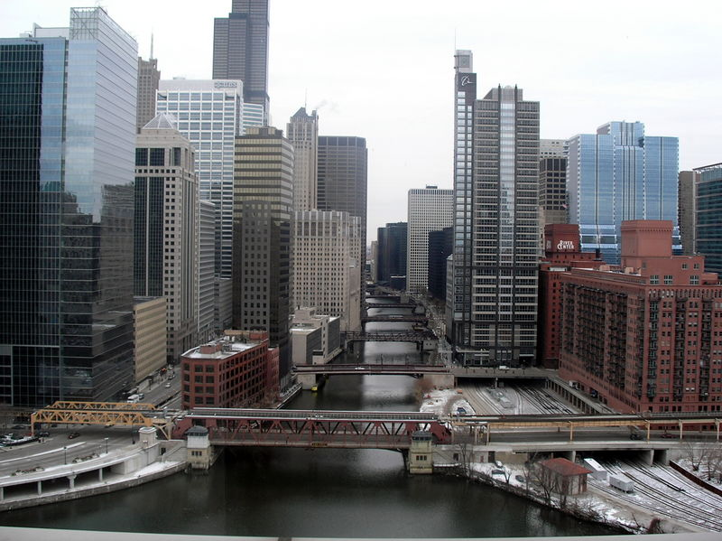

Slide 52
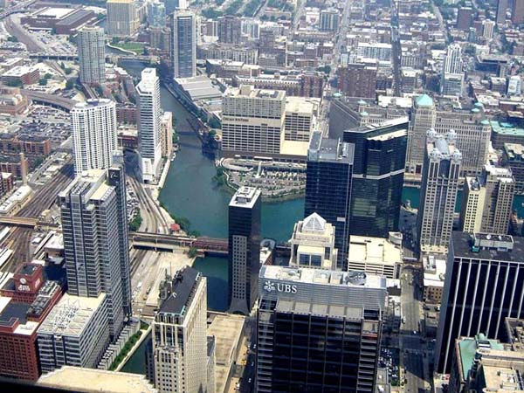

Slide 53


Slide 54


Slide 55


Slide 56


Slide 57


Slide 58


Slide 59


Slide 60


Slide 61


Slide 62


Slide 63


Slide 64

  UN FUERTE ABRAZO QUE TENGAS UN
  BUEN DIA
JOSE LUIS

Slide 65







¿Te ha gustado?
Puedes ver más entrando
Aquí
Además puedes recibir powerpoints en tu correo electrónico suscribiéndote aquí:

